Slide 1


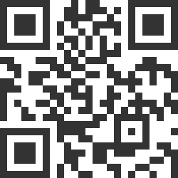






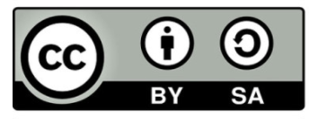
Domaine : Français – lecture – compréhension – vocabulaire
Niveau : CE – Cycle 3 - Cycle 4
Facilité d’appropriation : moyenne
Matériel nécessaire : Ordinateur ou tablette reliée à internet. Éventuellement un moyen de vidéo projection (VP, TBI, ENI, …)
TACIT est une application en ligne auto adaptative qui permet de faire développer aux élèves des stratégies de lecture pour améliorer soit la compréhension des inférences dans un texte, soit la compréhension des éléments de vocabulaire. Des exercices sont aussi prévus pour être travaillés collectivement en classe (VP, TBI, …)
Proposée par l’Université de Rennes 2, cette application est payante : 2 € par élève et par an
Intérêt pédagogique : Constatant que le niveau de compréhension en lecture est très varié au sein d’une même classe, cette application permet de différencier les exercices de lecture proposés individuellement. Après une série d’exercices " test" chaque élève est rattaché à un niveau de compréhension virtuel, qui n’est pas associé à un niveau de classe.
Du côté de l’enseignant : l’application, après quelques séances de prise en main, permet de laisser travailler un groupe d’élèves de façon entièrement autonome. Il suit ensuite la progression et les résultats des élèves de manière fine, grâce à une interface qui enregistre tous les résultats et les traduit en graphiques. Il peut ajuster le niveau des exercices proposés aux élèves, s’il le sent nécessaire. Des phases de travail en commun régulières permettentde repérer et d’expliciter les stratégies à développer.
Les tutoriels de prise en main : Toute la documentation TACIT. Tutoriels vidéos : bien commencer avec TACIT / comptes TACIT / Mode tutoré
Les points forts : Outre le côté auto adaptif qui permet de différencier son enseignement, le site propose des aides et des options pour les élèves à BEP : police DYS, fichiers sons pour les élèves en difficulté de lecture, aides et indices supplémentaires.
Liens utiles : Site TACIT – Vidéo de présentation TACIT
Exemples de scénario pédagogique : Proposition sur Primabord, avec alternances de phases individuelles et de phases collectives.
Retrouvez d’autres fiches Rapid’Num
DRANE Montpellier– Équipe des référents 1er degré
Notes:
La Vidéo de présentation TACIT ( 3 min. 27) permet de faire une présentation rapide et synthétique de l’application.
Vous pouvez demander un accès « formateur » au site pour une démonstration en direct (Voir §5 de la page documentation du site TACIT.)

Slide 2
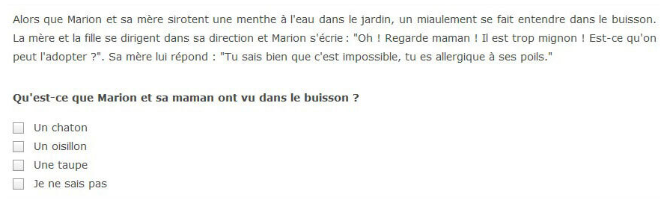
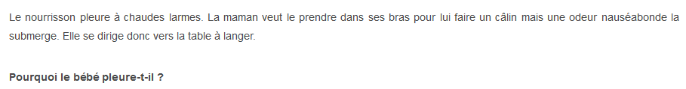
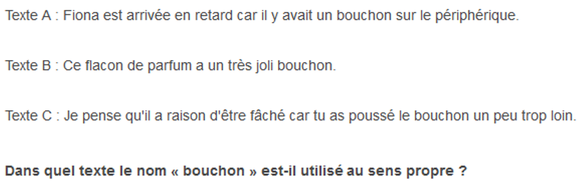
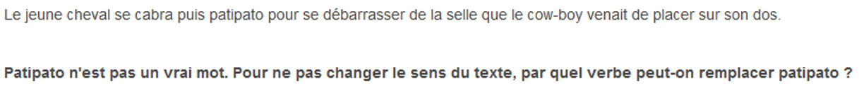
Exemples
d’exercices sur la
compréhension
de l’implicite.
Exemples
d’exercices sur la
compréhension
du vocabulaire.
DRANE Montpellier– Équipe des référents 1er degré
Notes:
Accompagnement pour les formateurs / Mise en activité des enseignants :
Découvrir librement (utiliser un compte formateur : demander un accès « formateur » au site pour une démonstration en direct (Voir §5 de la page documentation du site TACIT.)

Slide 3
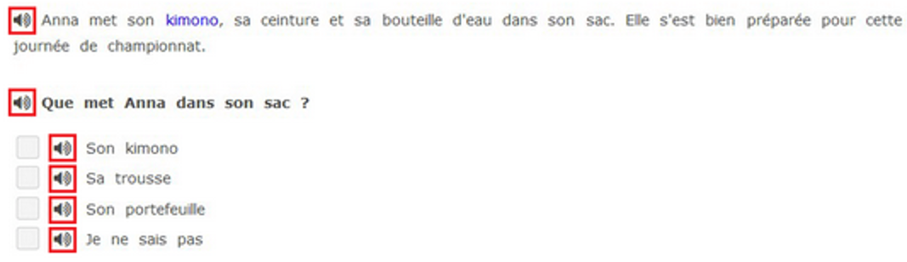
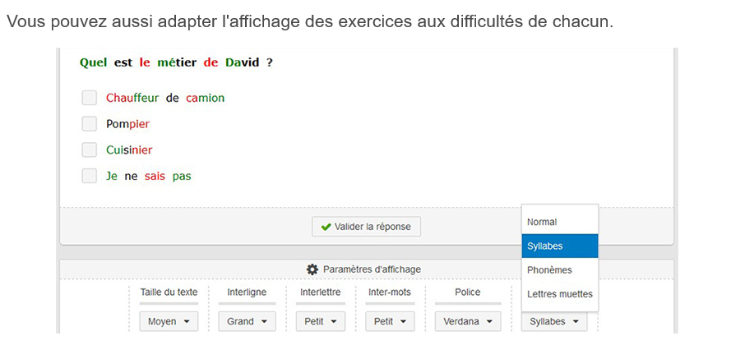
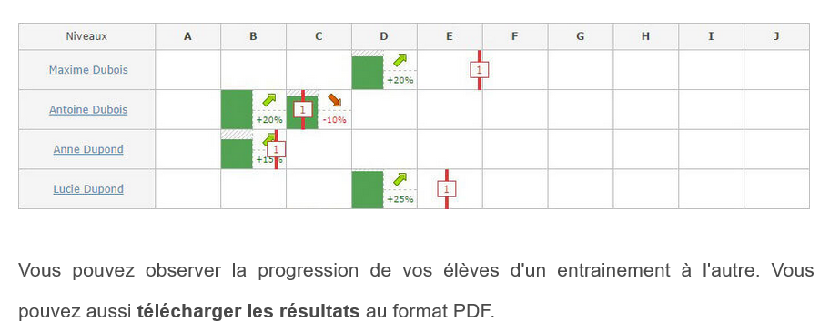
Exemples
d’adaptations
Possibles.
Suivi des
élèves
DRANE Montpellier– Équipe des référents 1er degré
Notes:
Accompagnement pour les formateurs / Mise en activité des enseignants :
Découvrir librement (utiliser un compte formateur : demander un accès « formateur » au site pour une démonstration en direct (Voir §5 de la page documentation du site TACIT.)

